Slide 1
收入合同用印申请操作说明
技术开发、技术咨询、技术转让等自然科学类
（校财务处系统）
科学技术处
2022年3月

Slide 2
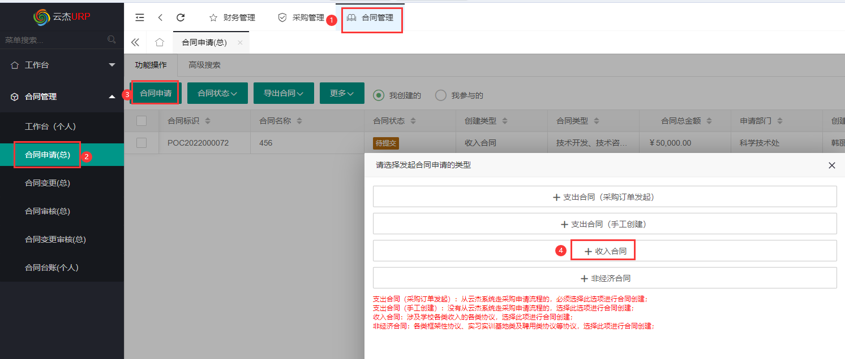
一：进学校财务系统，点击“合同管理- 合同申请（总）-合同申请”，选择“收入合同”。

Slide 3
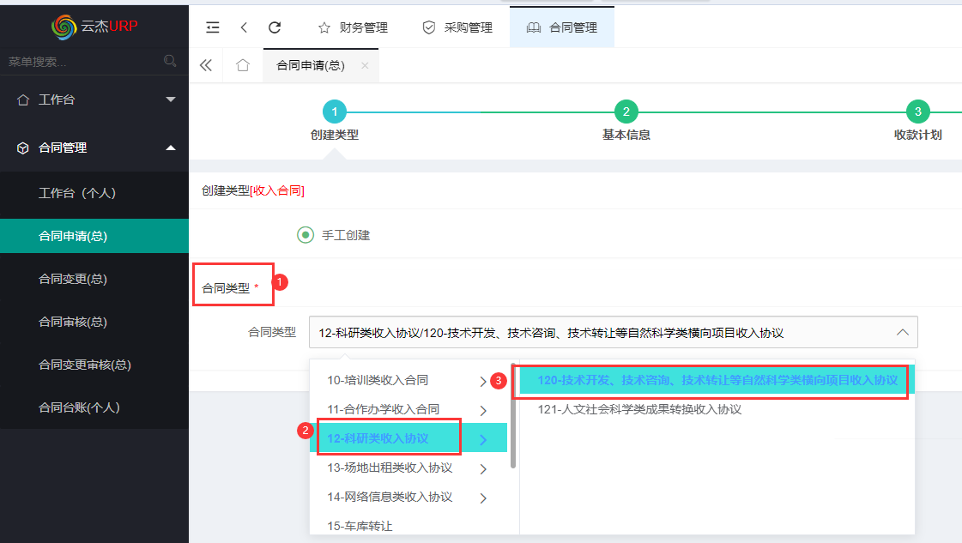
二：在”合同类型“的下拉选项中，选择“12-科研类收入协议—12-科研类收入协议/120-技术开发、技术咨询、技术转让等自然科学类横向项目收入协议”，点击”下一步“按钮。

Slide 4
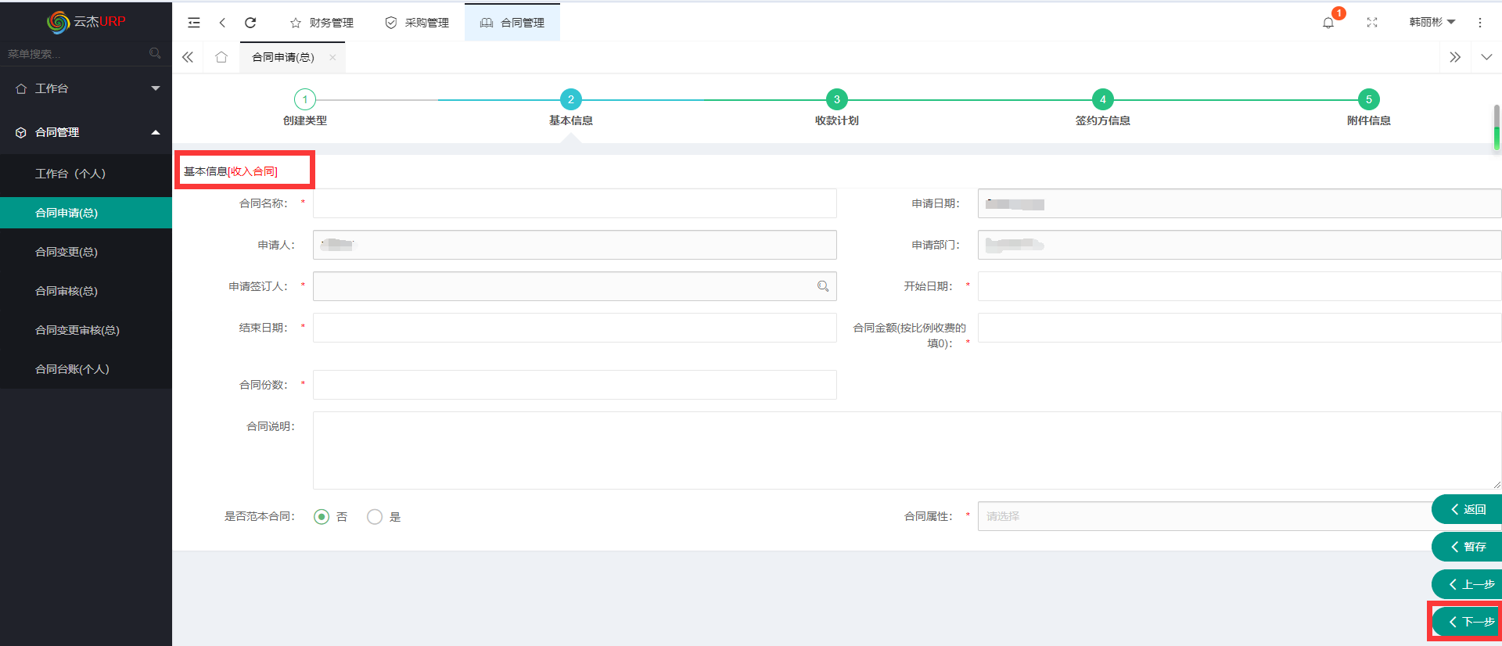
三：在“基本信息”填写好带*星号的内容，点击”下一步“按钮。

Slide 5
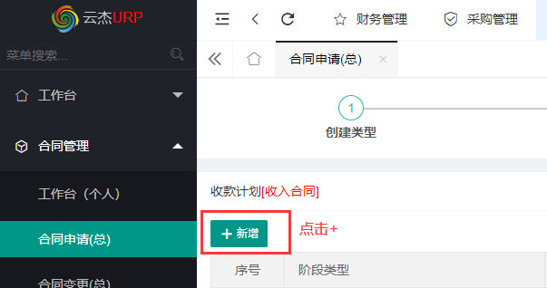
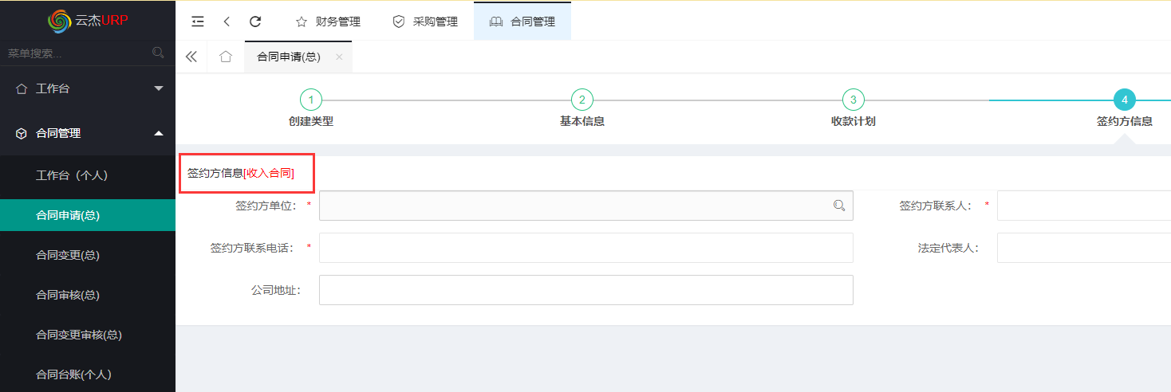
四：点击“+新增”，在“新增收款计划”中填写好标星号的内容，“保存“后点击“下一步”按钮，在“签约方信息”填写甲方相关信息，点击“下一步”按钮。

Slide 6
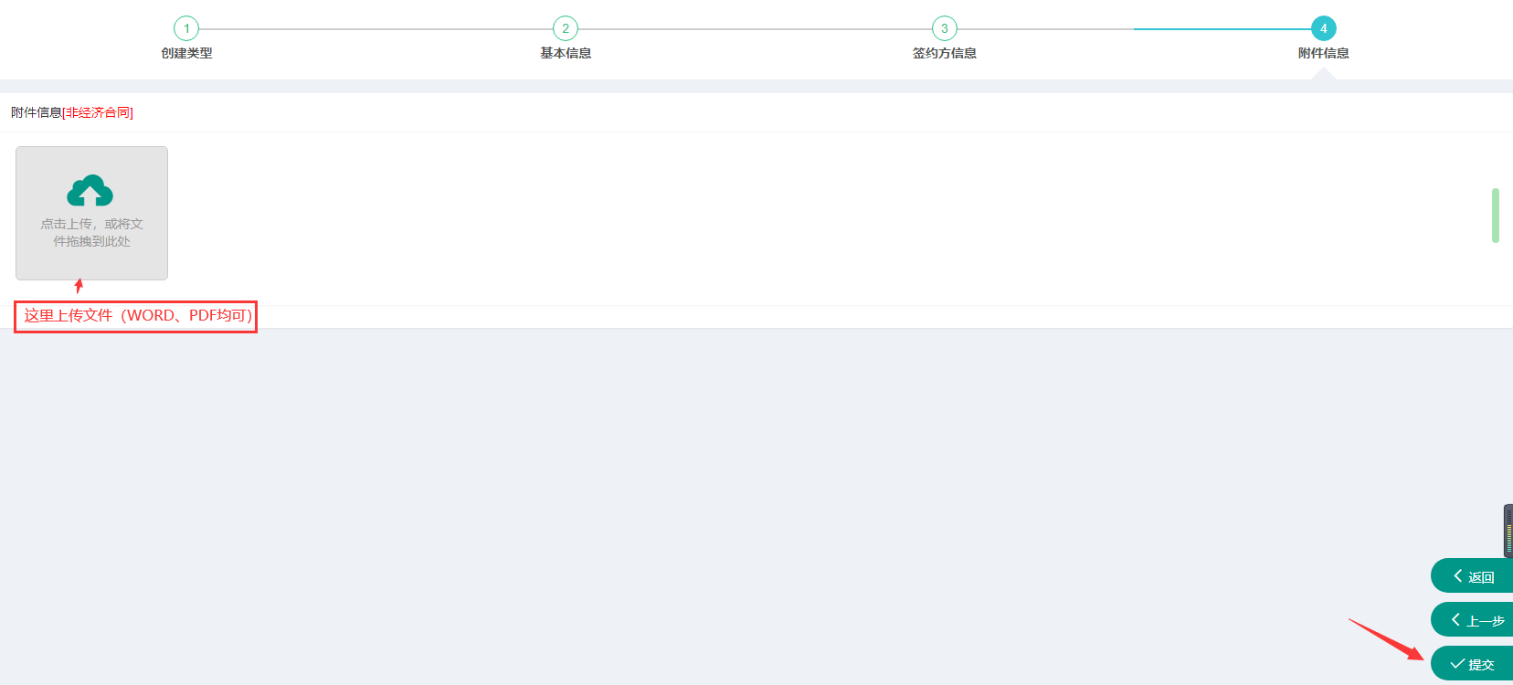
五：上传文档，点击”提交“按钮。

Slide 7
附件：审批流程
创建者提交
部门负责人审批
审核通过
特别提醒：
用印申请审批通过后，申请人根据发规处审批意见，打印纸质材料到发规处综合办公室（雁山校区起文楼北楼644室）盖章。
科技处审批
审核通过
发规处审批
注：操作说明所列不详之处，请参照附件：广西师范大学合同管理操作说明书。
咨询电话：科技处0773-3690051 发规处0773-3695866

